Slide 1

GIÁO TRÌNH ĐÀO TẠO SẢN PHẨM GỐC POLYURETHANE + GỐC CAO SU

Slide 2

CÁC HẠNG MỤC CHỐNG THẤM

Slide 3
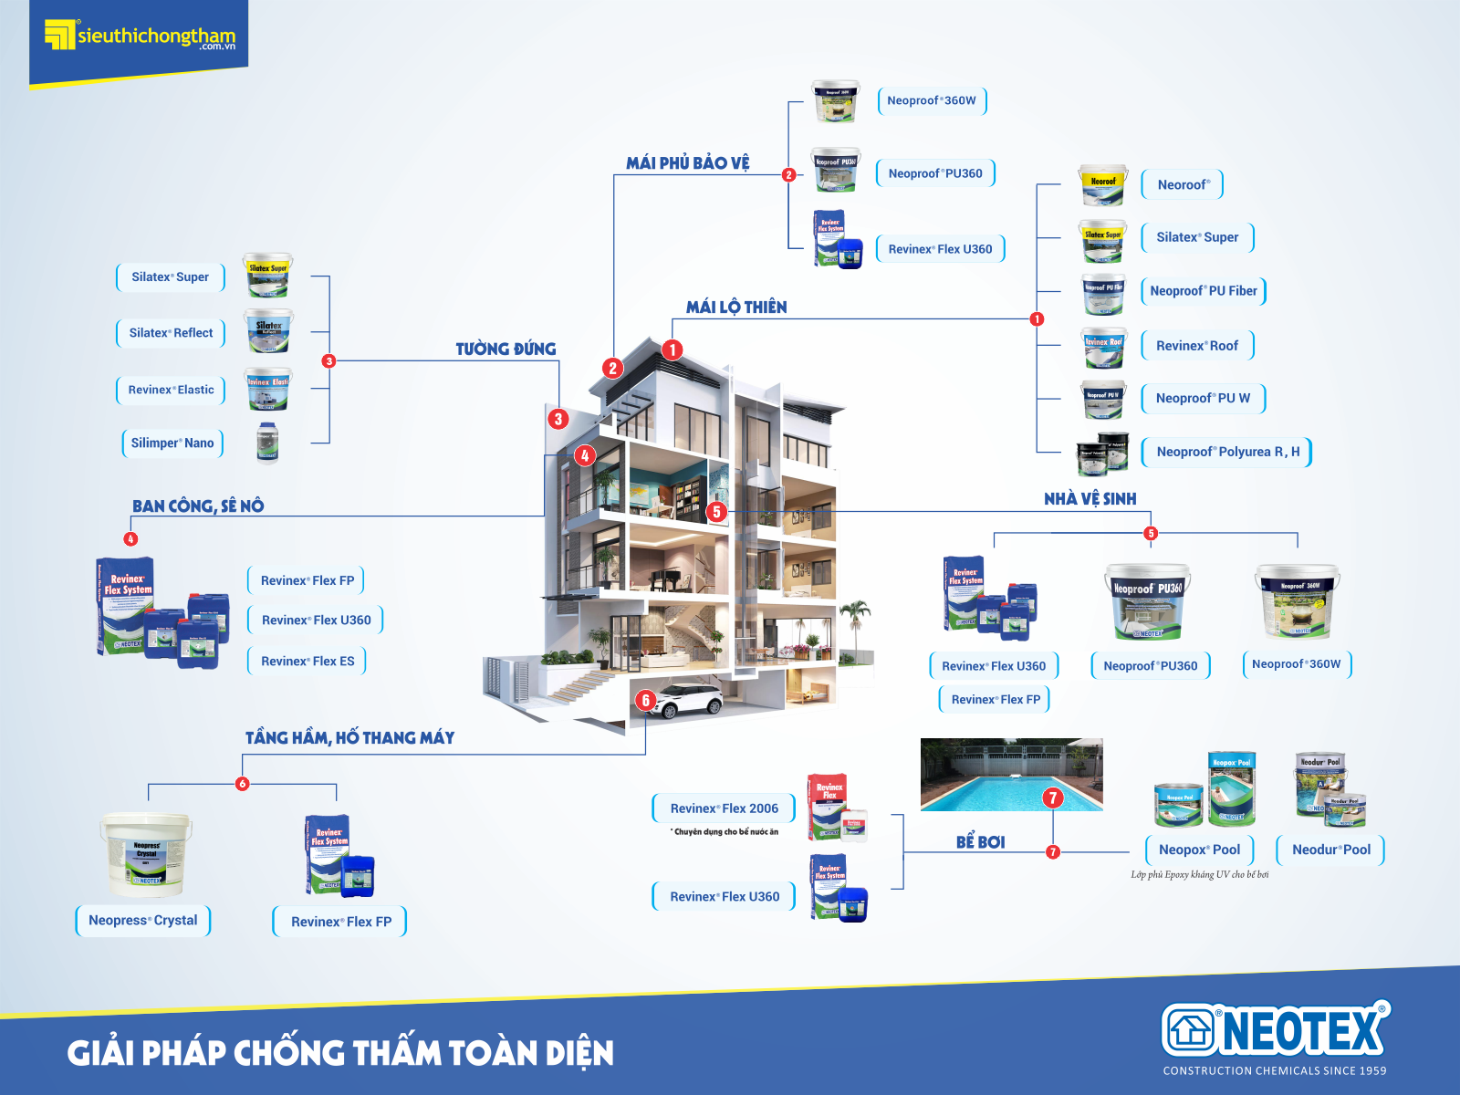

Slide 4
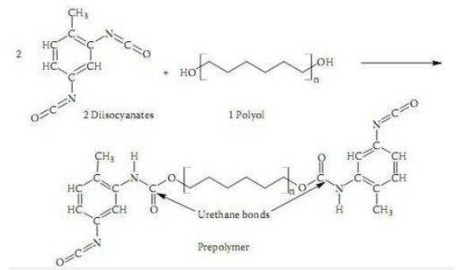
VẬT LIỆU GỐC POLYURETHANE
KHÁI NIỆM
Polyurethane là một hệ Polymer một hoặc hai thành phần. Nó là sự kết hợp của thanht phần A (Isocyanate) và thành phần B (Polyol). Hệ Polyurethane có tính cơ học, độ bền cao, có khả năng kháng UV, chịu nhiệt, không tạo mối nối khi chống thấm và khả năng tạo cầu vết nứt. Lớp phủ chống thấm Neotex PU là Polyurethane một thành phần hệ nước trong đó có Isocyanate hàm lượng cao do đó có khả năng kháng UV ổn định và tuổi thọ cao.

Slide 5

ỨNG DỤNG CHỐNG THẤM CHO CÁC HẠNG MỤC
HẠNG MỤC | GỐC XI MĂNG | GỐC BITUM | GỐC ACRYLIC | GỐC POLYURETHANE | GỐC POLYUREA
MÁI
TƯỜNG ĐỨNG
KHU ẨM ƯỚT, WC
BỂ
TẦNG HẦM

Slide 6
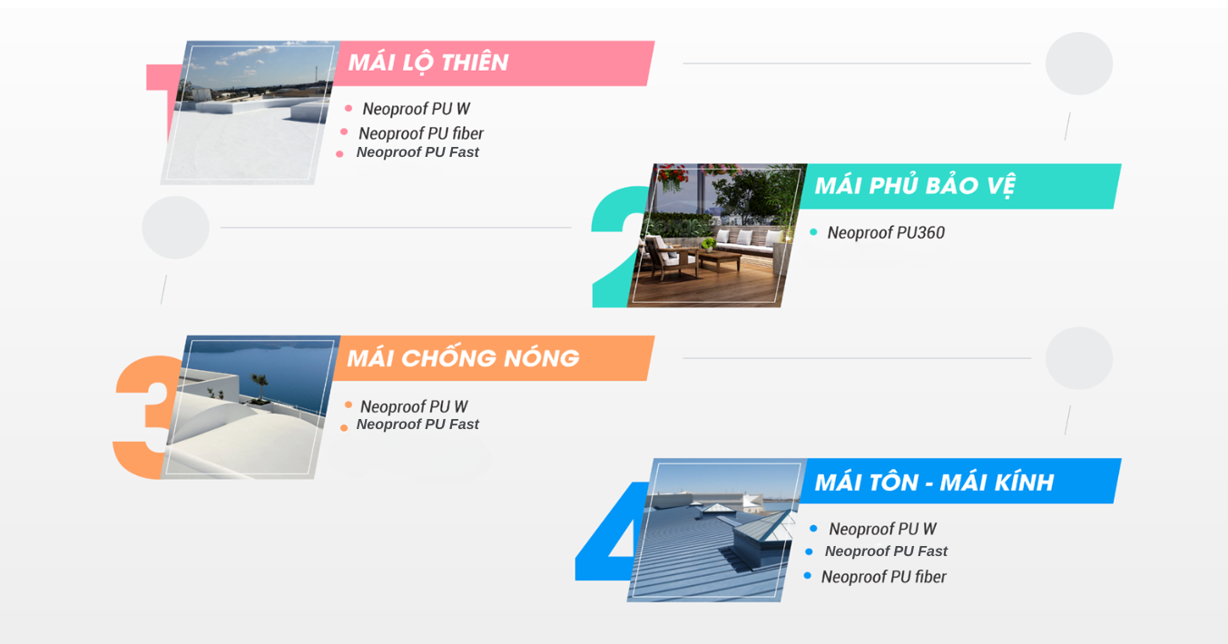
ỨNG DỤNG CHỐNG THẤM POLYURETHANE CHO CÁC HẠNG MỤC

Slide 7
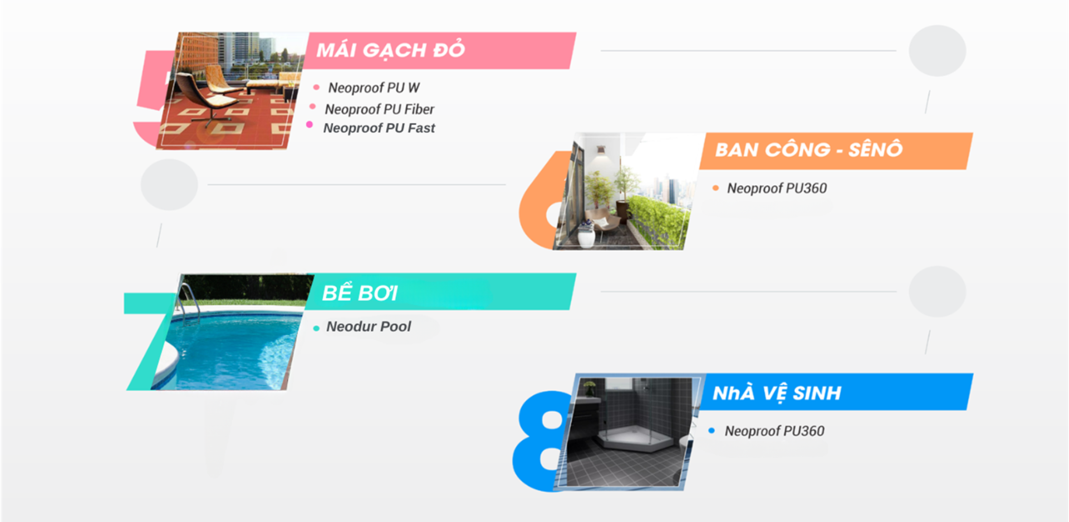
ỨNG DỤNG CHỐNG THẤM POLYURETHANE CHO CÁC HẠNG MỤC

Slide 8
HỆ THỐNG VẬT LIỆU GỐC POLYURETHANE
POLYURETHANE HỆ NƯỚC
Neopoof® PU W
Neopoof® PU360
Neopoof® PU Fiber
Neopoof® PU Fast
Neodur® Pool
Revinex®
Silatex® Primer
Acqua® Primer NP
Neotextile® NTP
Jointex®
BS-LM 8620

Slide 9
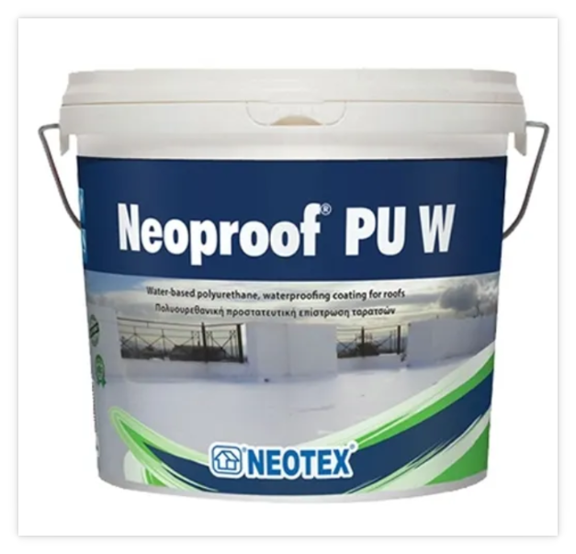
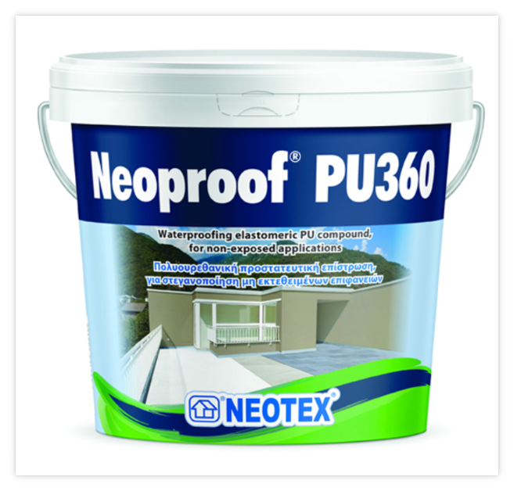
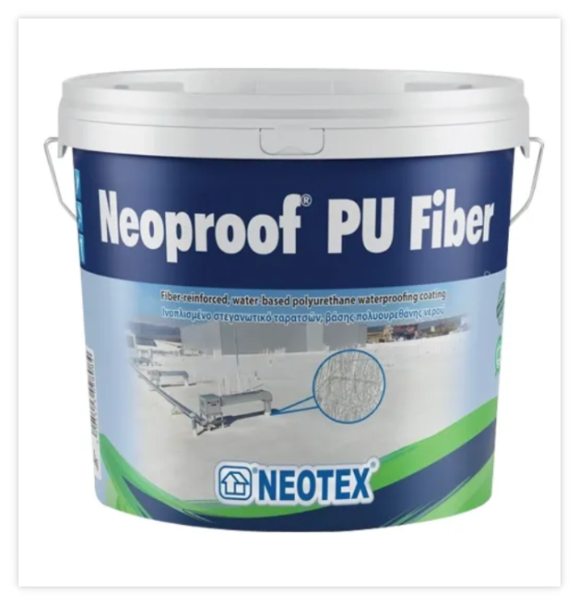
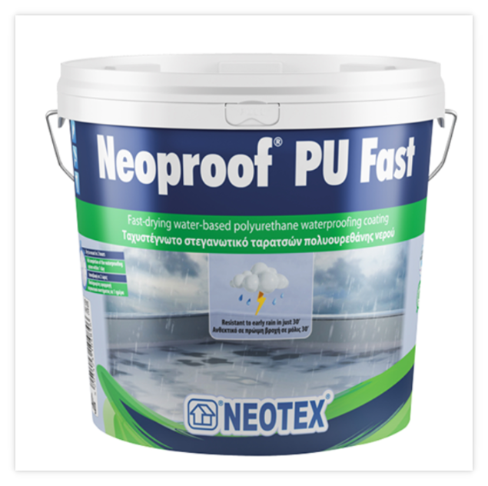
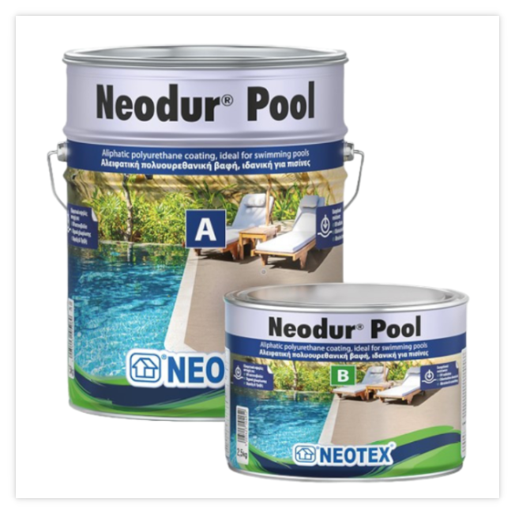
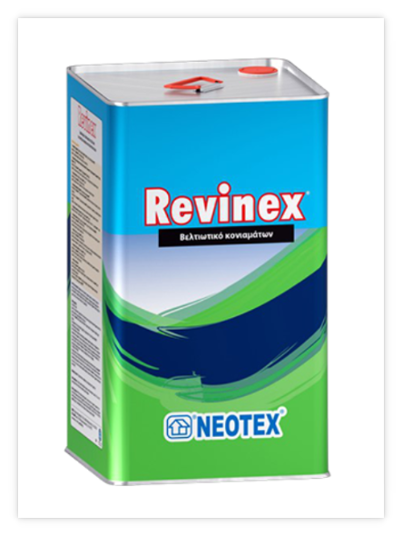
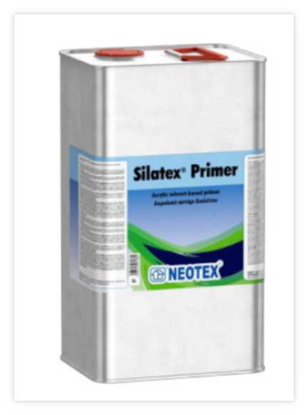
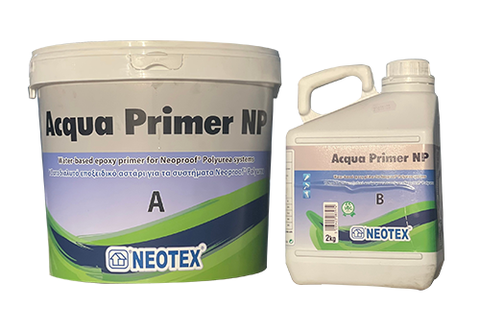
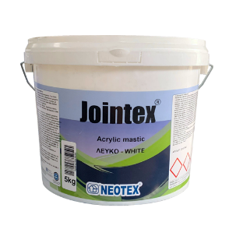
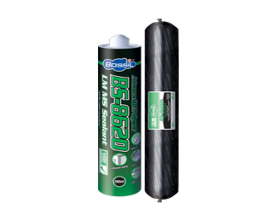
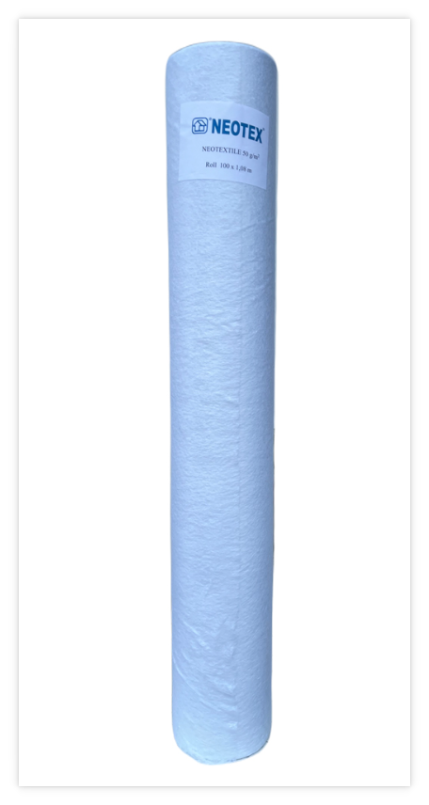
VẬT LIỆU CHÍNH
Neoproof® PuW
Neoproof® Pu 360
Neoproof® Pu Fiber
Quy cách đóng gói: 13 kg/thùng
Quy cách đóng gói: 13 kg/thùng
Quy cách đóng gói: 13 kg/thùng
Xuất xứ : Hy lạp
Xuất xứ : Hy lạp
Xuất xứ : Hy lạp
Thời hạn sử dụng: 24 tháng
Thời hạn sử dụng: 24 tháng
Thời hạn sử dụng: 24 tháng
Neoproof® Pu Fast
Neodur® Pool
Quy cách đóng gói: 13 kg/thùng
Quy cách đóng gói: 10 kg/bộ
Xuất xứ : Hy lạp
Xuất xứ : Hy lạp
Thời hạn sử dụng: 24 tháng
Thời hạn sử dụng: 24 tháng
VẬT LIỆU PHỤ
Revinex® - Vật liệu lót
Silatex® primer - Vật liệu lót
Acqua® Primer NP
Quy cách đóng gói: 5kg/can
Quy cách đóng gói: 5kg/can
Quy cách đóng gói: 7kg/bộ
Xuất xứ : Hy lạp
Xuất xứ : Hy lạp
Xuất xứ : Hy lạp
Thời hạn sử dụng: 24 tháng
Thời hạn sử dụng: 24 tháng
Thời hạn sử dụng: 24 tháng
Matít Αcrylic chít khe Jointex
Keo trám khe LM-BS 8620
Neotextile® NTP – Vải gia
cường Polyeste
Xuất xứ : Hy lạp
Quy cách đóng gói: 600 ml/ thỏi
Đóng gói cuộn: 1,08x100 m; khổ 20cm; 10 cm
Quy cách đóng gói: 5kg/thùng
Xuất xứ : Malaysia
Thời hạn sử dụng: 24 tháng
Thời hạn sử dụng: 12 tháng
Xuất xứ : Hy lạp

Slide 10
THÔNG SỐ KỸ THUẬT
CÁC CHỈ TIÊU | Neoproof® PU W | Neoproof® PU Fiber | Neoproof® PU Fast | Neoproof® PU360 | Neodur® Pool
Gốc sản phẩm | Polyurethane | Polyurethane | Polyurethane | Polyurethane | Polyurethane
Định mức | 1-1,2kg/m2/2 lớp | 1,2-1,4kg/m2/2 lớp | 1-1,2kg/m2/2 lớp | 1-1,2kg/m2/2 lớp | 0,25-0,33kg/m2/2 lớp
Độ bám dính | >2,5 N/mm2 | >2,0 N/mm2 | > 2,0N/mm2 | >2,5 N/mm2 | >3,0 N/mm2
Độ dãn dài | 480%± 20% | 210%± 20% | 350%± 30% | 300%± 30% | -
Độ cứng Shore A | 68 | 67 | 68 | 70 | -
Độ cứng chịu xước | - | - | - | - | 10N
Độ bóng (60°) | - | - | - | - | >90
Phản xạ SR % | 84% (trắng) |  | 82% (trắng) | -
Độ thấm hơi nước | Sd = 0,6m | Sd = 0,9m | Sd = 7,8m | Sd < 5m | Sd > 5m
Thời gian khô (25°C) | 2 - 3 giờ | 2 - 3 giờ | 45-60 phút | 2 – 3h | 45 phút
Thi công lớp kế tiếp (25°C) | 24h | 24h | 2-3 giờ | 12h | 24 giờ
Điều kiện thi công | Độ ẩm < 4%, nhiệt độ +10°C/ 35°C | Độ ẩm < 4%, nhiệt độ +10°C/ 35°C | Độ ẩm < 6%, nhiệt độ +5°C/ 40°C | Độ ẩm < 4%, nhiệt độ +10°C/ 35°C | Độ ẩm < 4%, nhiệt độ +12°C/ 35°C

Slide 11
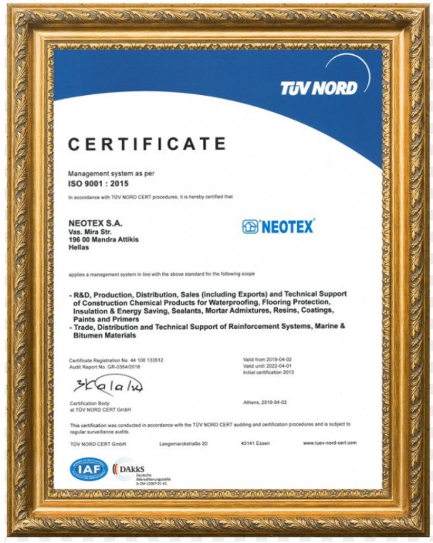
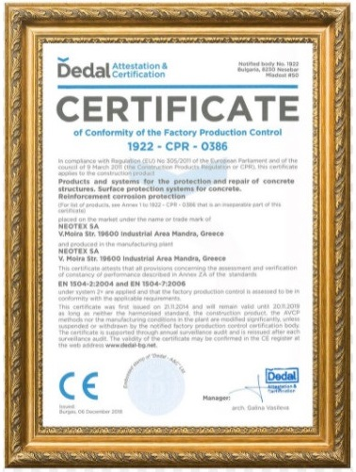
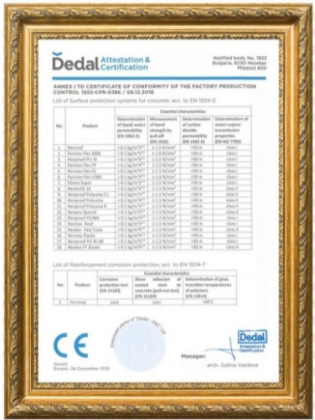
ĐƯỢC CHỨNG NHẬN THEO TIÊU CHUẨN CHÂU ÂU
Giấy chứng nhận chất lượng
Giấy chứng nhận xuất xứ

Slide 12


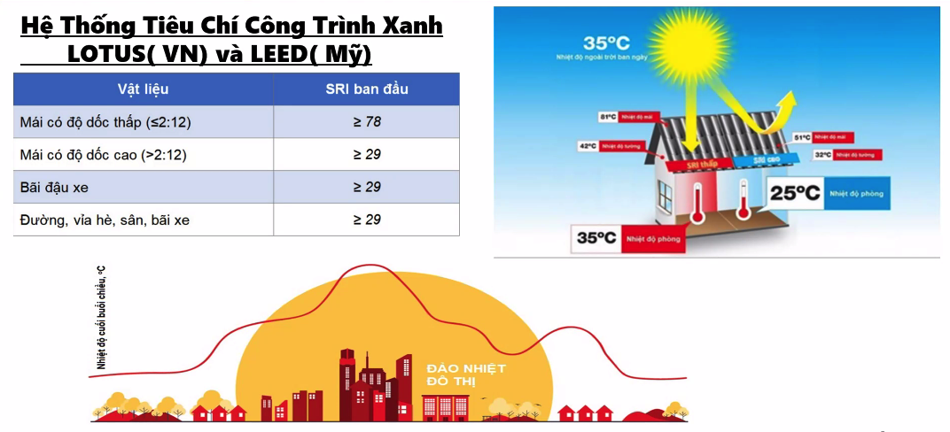
- V.O.C là hợp chất hóa học hữu cơ có tính chất bay hơi tự nhiên trong điều kiện nhiệt độ và áp suất thông thường của môi trường.
- LOW V.O.C (≤ 150g/L) được chứng nhận theo tiêu chuẩn Standardization EN 16516 của Châu Âu.
- Giấy chứng nhận thân thiện với môi trường ECO là một chỉ dẫn về các sản phẩm được ECOmark® phê duyệt cho các sản phẩm được kiểm soát và chứng nhận được sản xuất mà không sử dụng bất kỳ đầu vào hóa học, phụ gia hoặc phương pháp nào có hại cho con người và hệ sinh thái ở tất cả các giai đoạn của sản phẩm công nghiệp và nông nghiệp.

Slide 13

ƯU ĐIỂM VL GỐC POLYURETHANE
BÁM DÍNH
SẢN PHẨM HỆ NƯỚC NÊN CÓ THỜI GIAN LƯU TRỮ 24 THÁNG
KHÔNG BỊ ĐÔNG CỨNG VÀ CÓ THỂ SỬ DỤNG TIẾP CHO CÔNG TRÌNH SAU NẾU ĐƯỢC ĐẬY NẮP BẢO QUẢN CẨN THẬN
CÓ ĐỊNH MỨC SỬ DỤNG SỬ DỤNG THẤP HƠN CÁC DÒNG PU CÓ CÙNG PHÂN KHÚC VÀ CÙNG CHỨC NĂNG ĐỂ LỘ THIÊN HAY CÓ CÁN VỮA PHỦ BẢO VỆ
HAO PHÍ THẤP ĐỐI VỚI VIỆC SỬA CHỮA BẢO HÀNH
…..
LOW VOC
GIÃN DÀI
KHÁNG UV
ĐỘ CỨNG
ĐỊNH MỨC

Slide 14
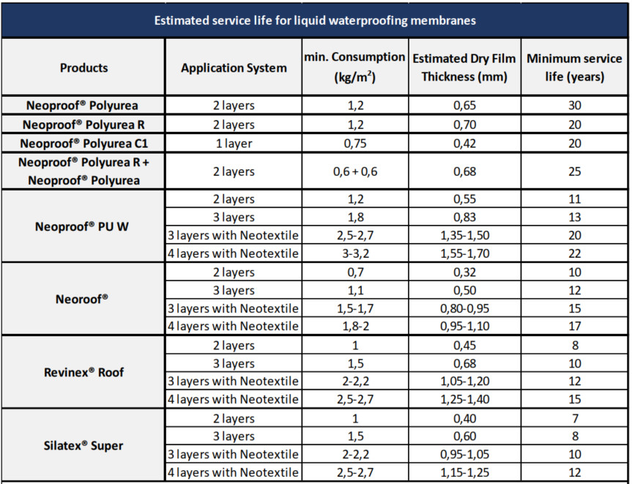
BẢNG TUỔI THỌ SẢN PHẨM

Slide 15
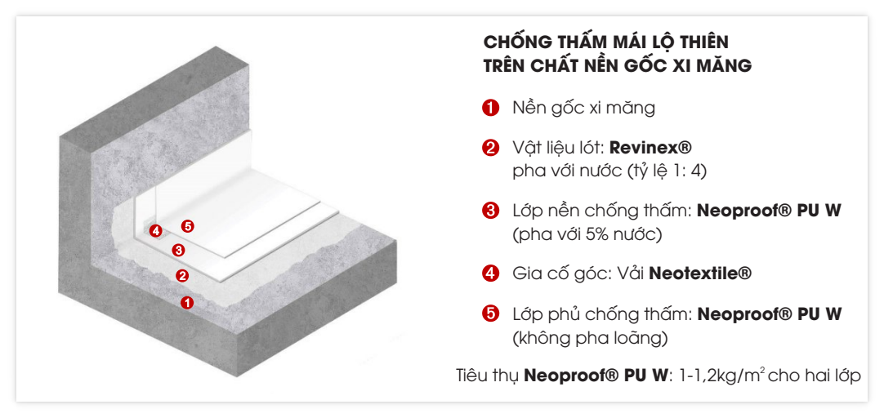
MẶT CẮT HƯỚNG DẪN THI CÔNG
Mái lộ thiên

Slide 16
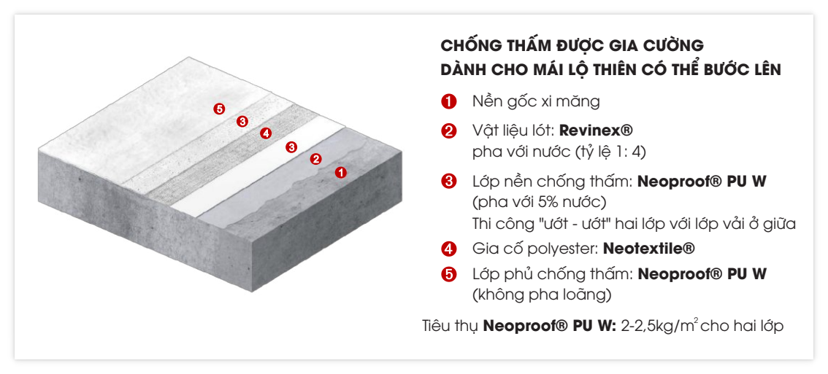
MẶT CẮT HƯỚNG DẪN THI CÔNG
Mái lộ thiên có thể đi lại được

Slide 17
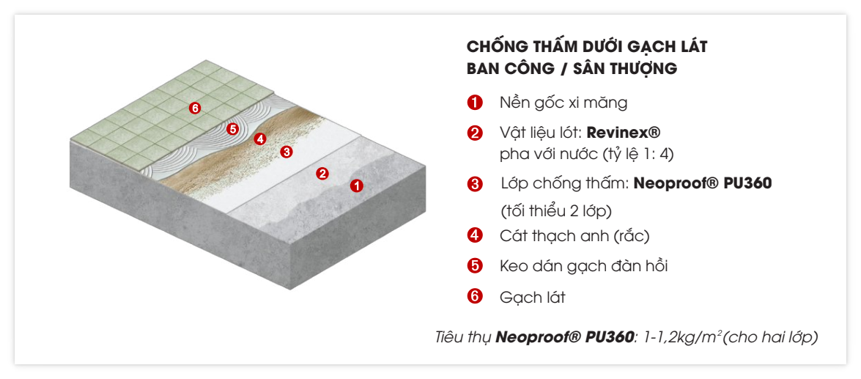
MẶT CẮT HƯỚNG DẪN THI CÔNG
Mái phủ bảo vệ

Slide 18
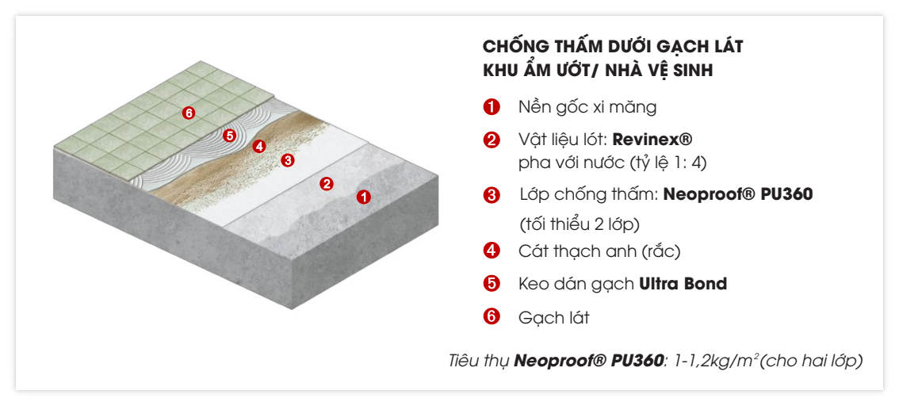
MẶT CẮT HƯỚNG DẪN THI CÔNG
Khu ẩm ướt, nhà vệ sinh

Slide 19
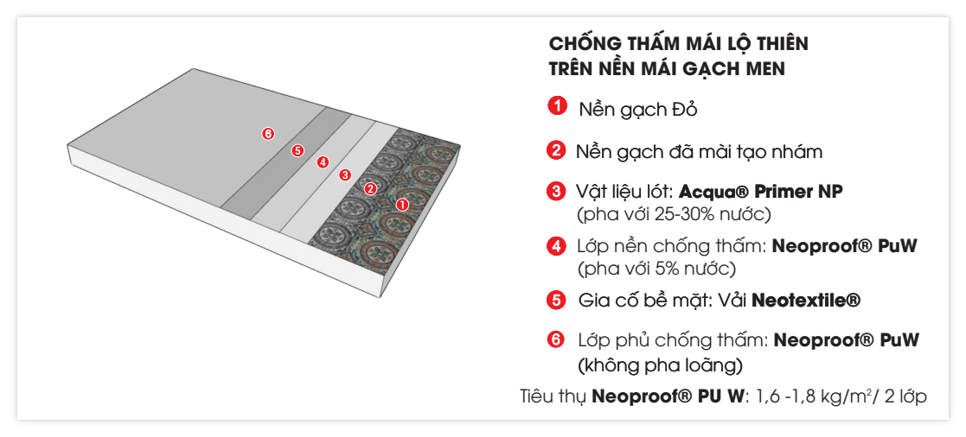
MẶT CẮT HƯỚNG DẪN THI CÔNG
Sàn mái gạch

Slide 20
LƯU Ý TRƯỚC KHI THI CÔNG
NHỮNG LƯU Ý HẾT SỨC THI CÔNG
ĐẠT CHẤT LƯỢNG TỐT NHẤT
Khảo sát và đánh giá hiện trạng trước khi thi công để từ đó đưa ra quy trình thi công phù hợp
Kiểm tra độ ẩm trước khi thi công (sử dụng máy đo độ ẩm)
Theo dõi thời tiết trước và sau thời gian thi công
Chuẩn bị bề mặt trước khi thi công
Chọn Primer phù hợp với từng bề mặt thi công và lớp phủ tương ứng
Sử dụng dụng cụ thi công phù hợp: Máy khuấy, máy phun…
Tuân thủ theo hướng dẫn của hãng: Cách pha trộn sản phẩm, thời gian phun, định mức các lớp, thời gian thử nước…

Slide 21
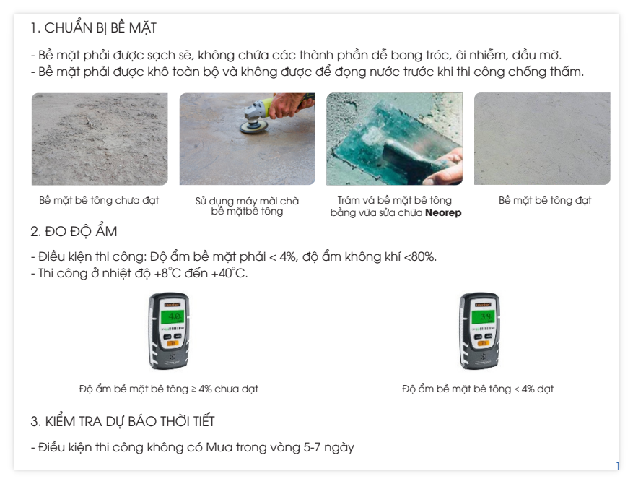
HƯỚNG DẪN THI CÔNG

Slide 22
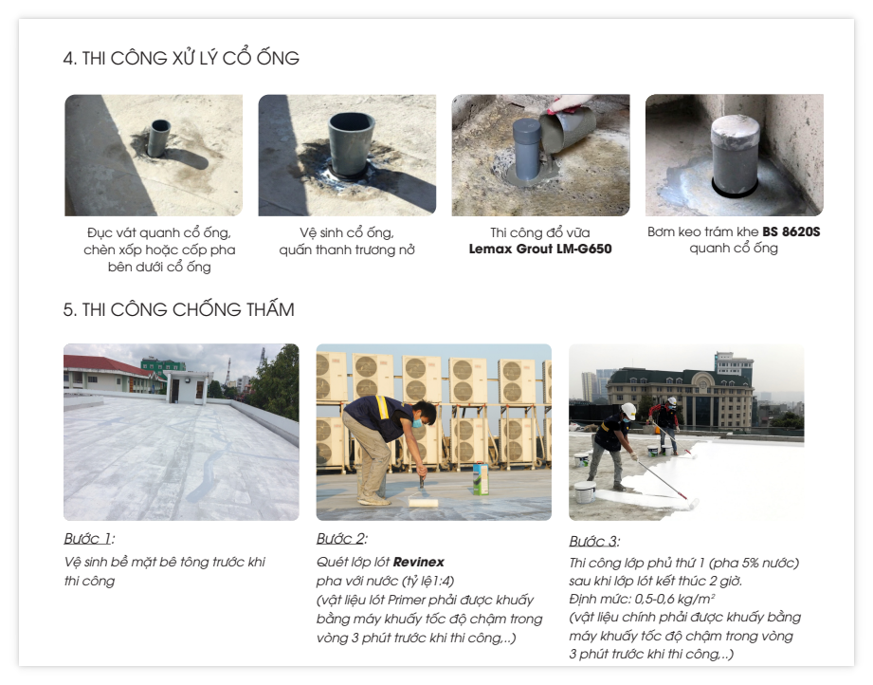
HƯỚNG DẪN THI CÔNG

Slide 23
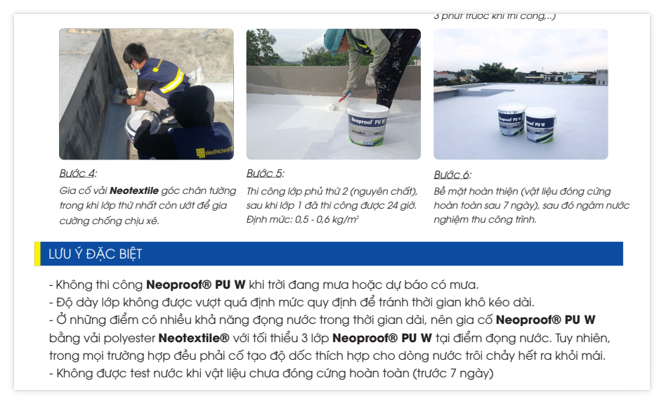
HƯỚNG DẪN THI CÔNG

Slide 24
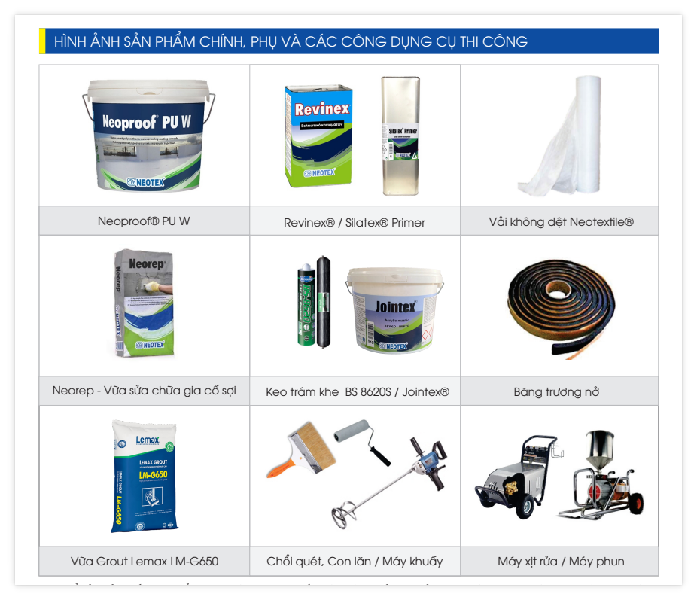
HƯỚNG DẪN THI CÔNG

Slide 25
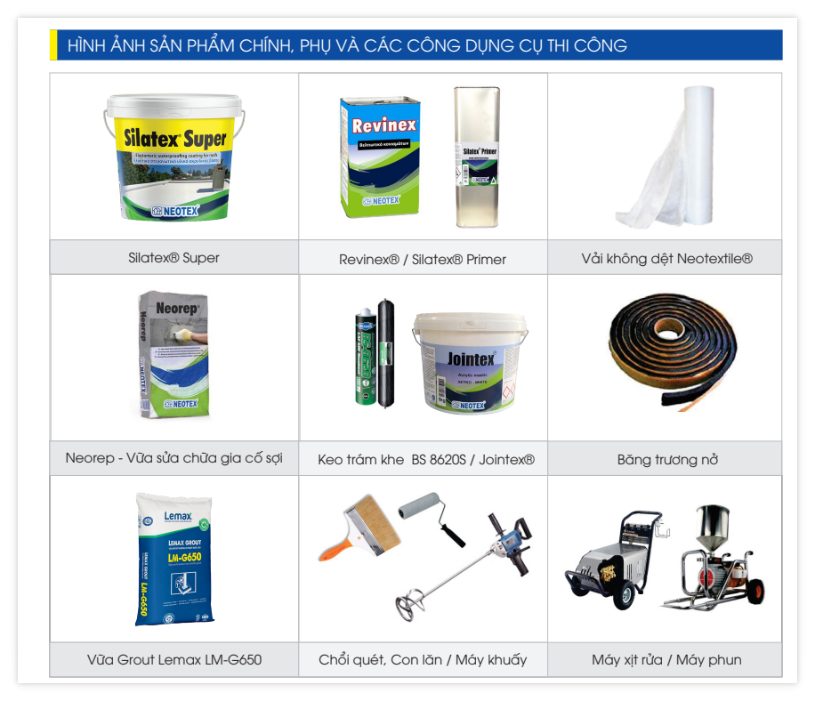
HƯỚNG DẪN THI CÔNG

Slide 26
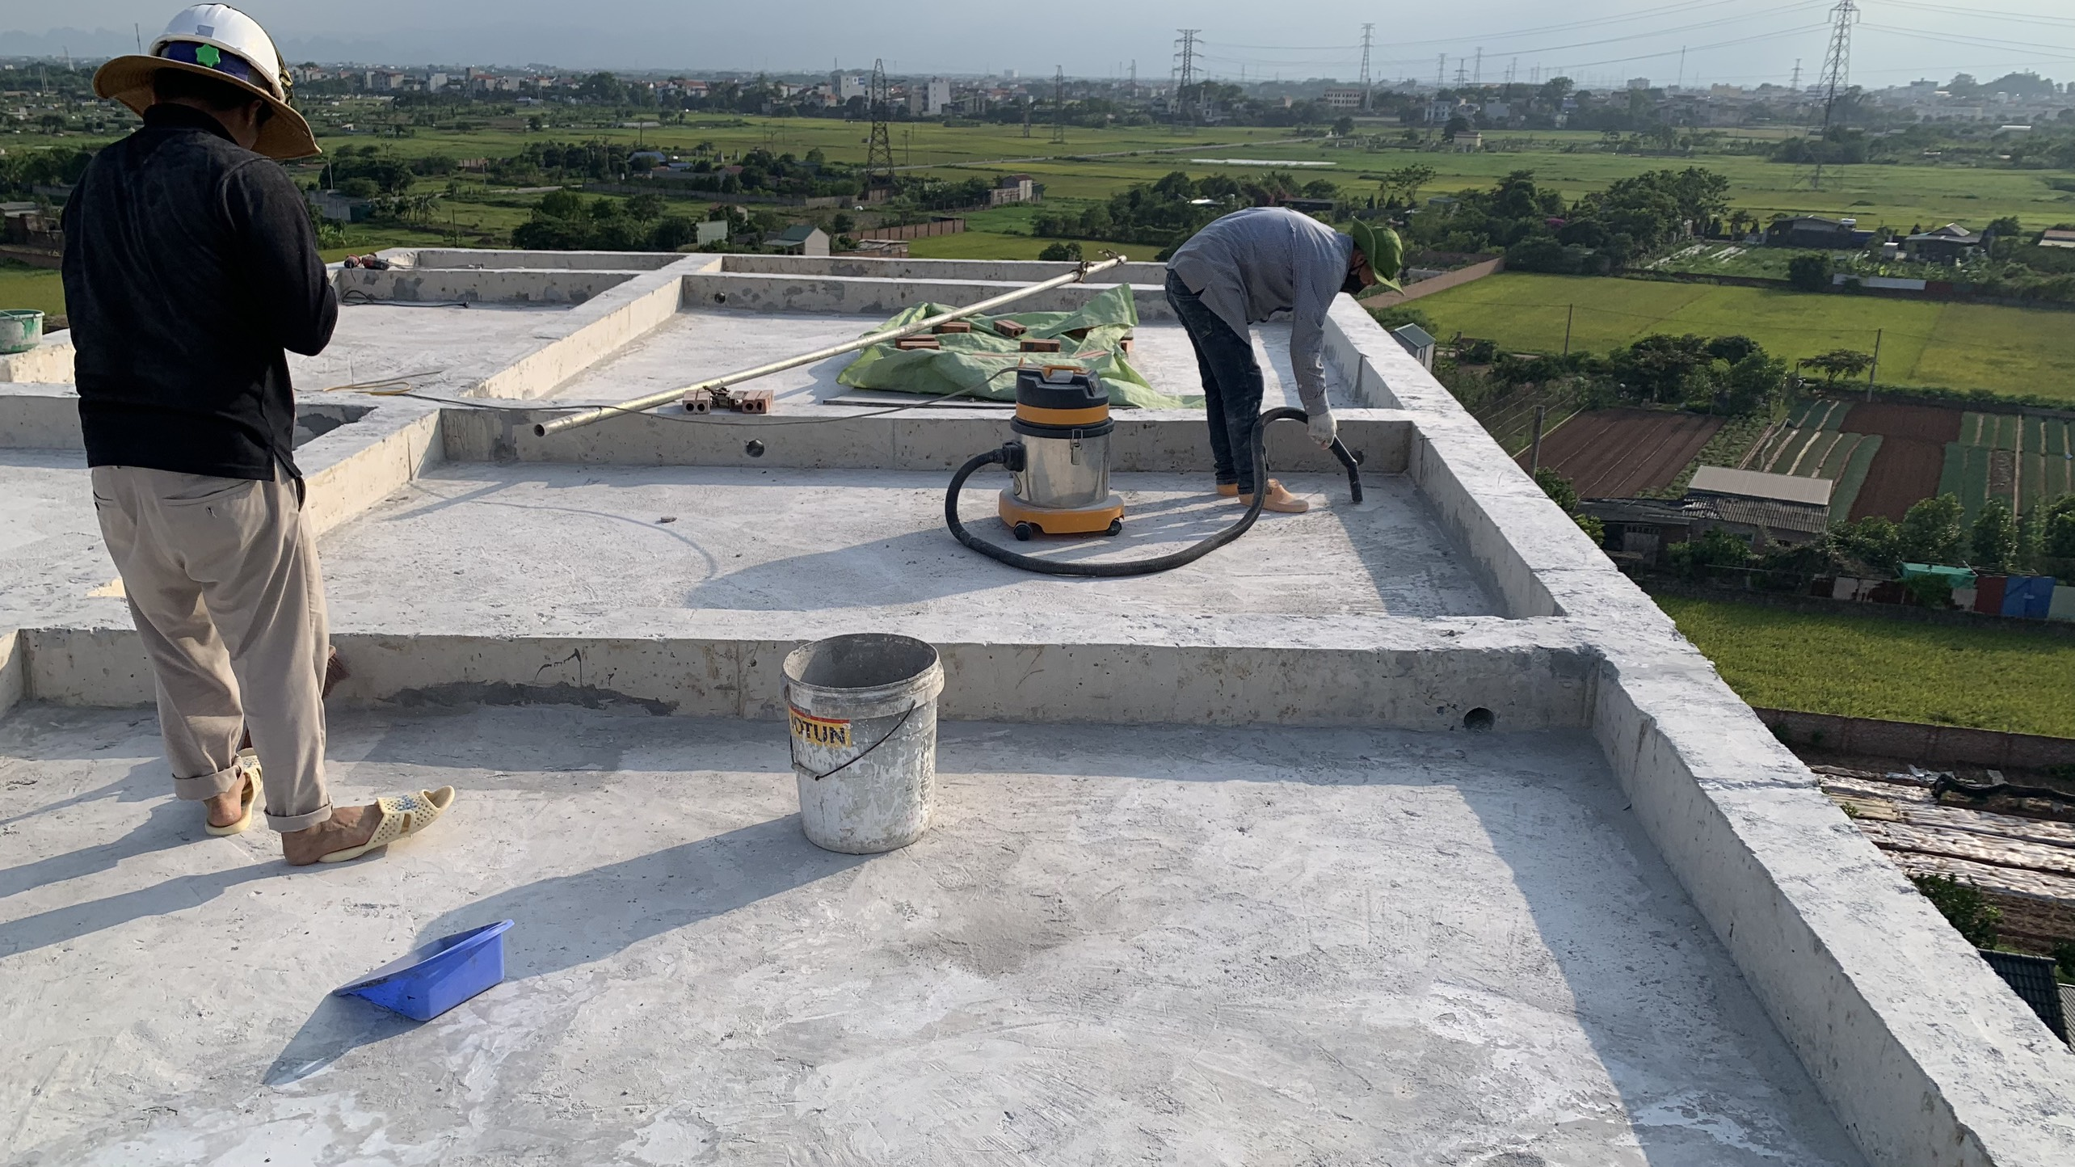
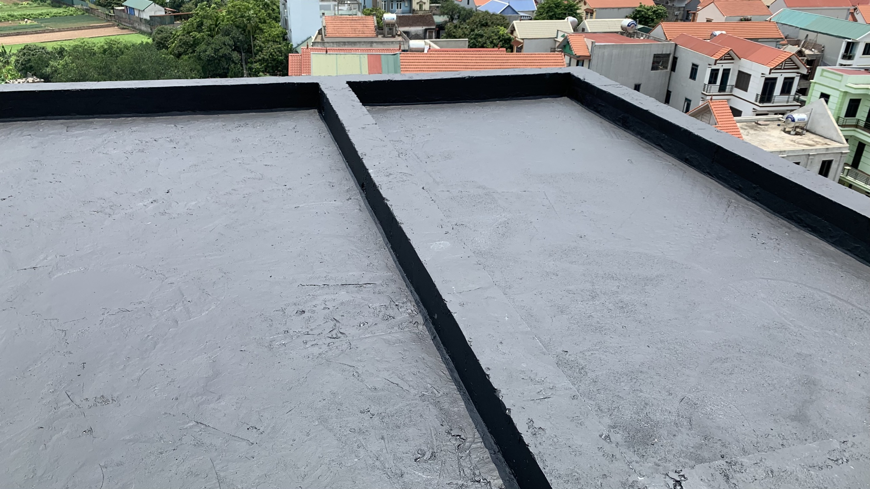
MỘT SỐ HÌNH ẢNH THI CÔNG

Slide 27
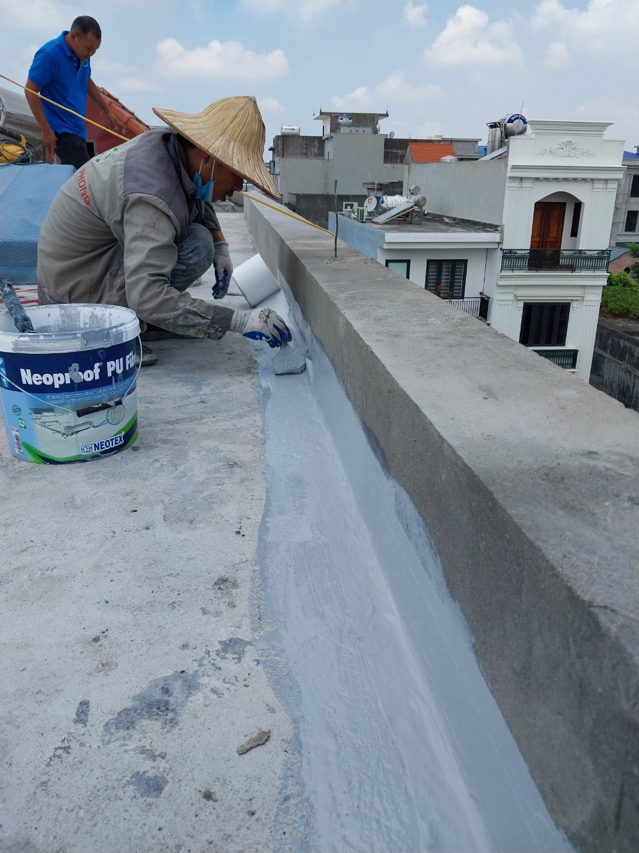
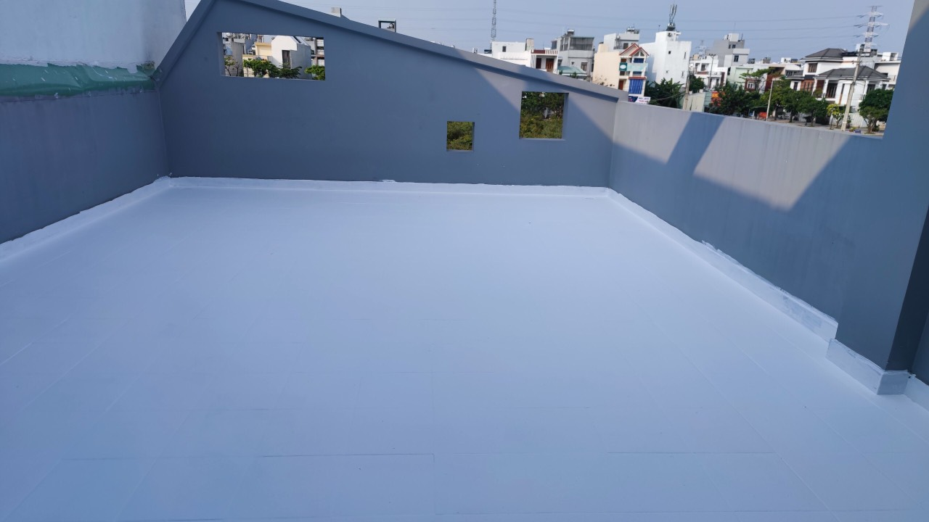
MỘT SỐ HÌNH ẢNH THI CÔNG

Slide 28
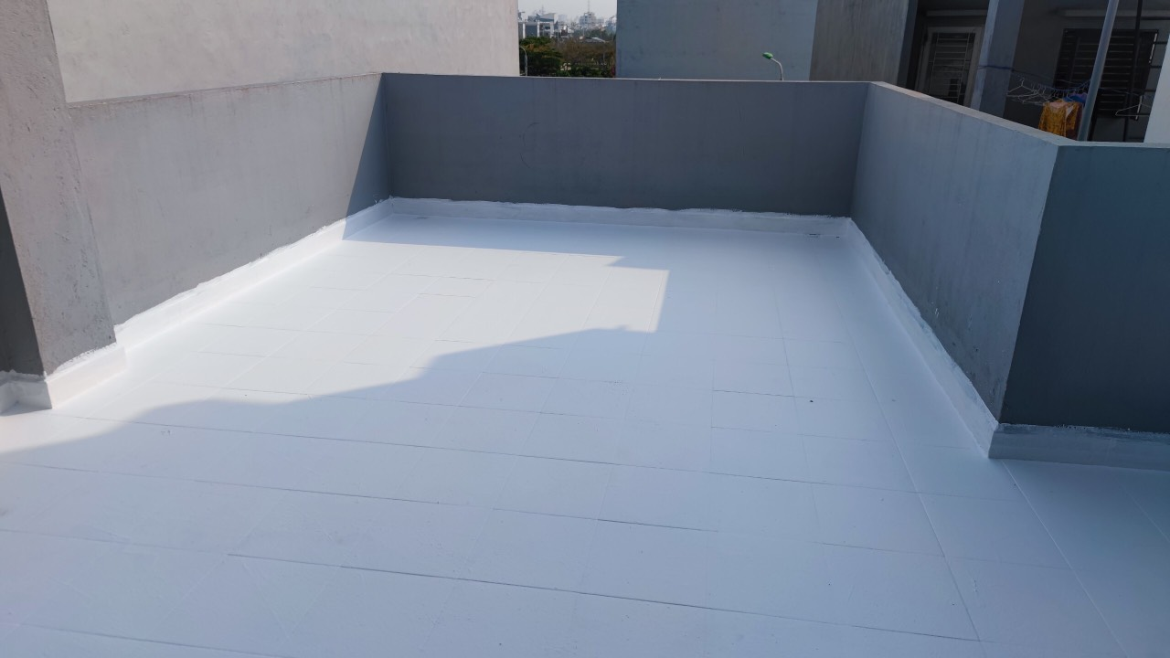
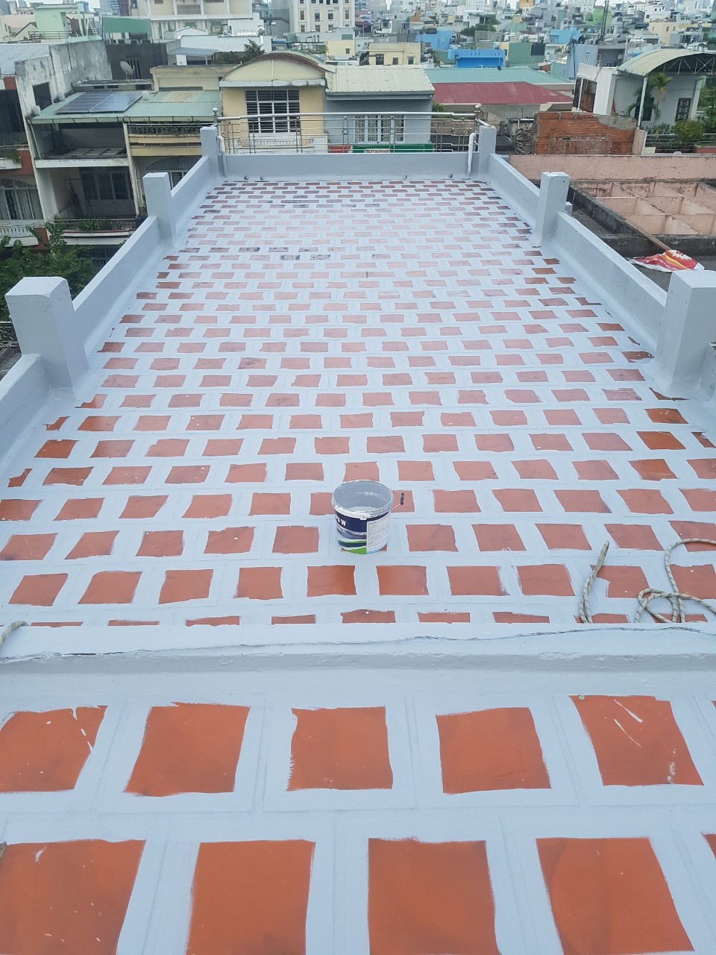
MỘT SỐ HÌNH ẢNH THI CÔNG

Slide 29
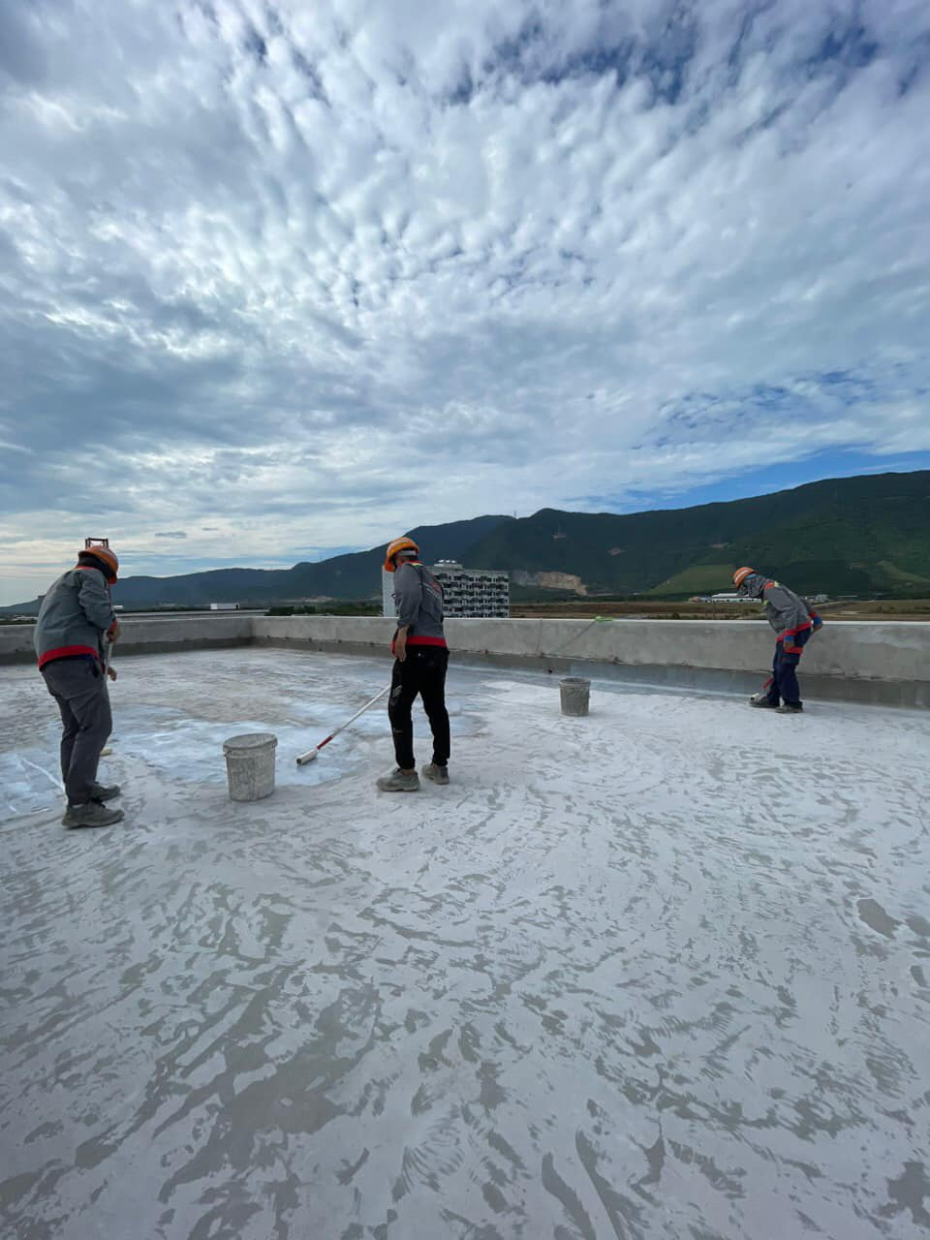
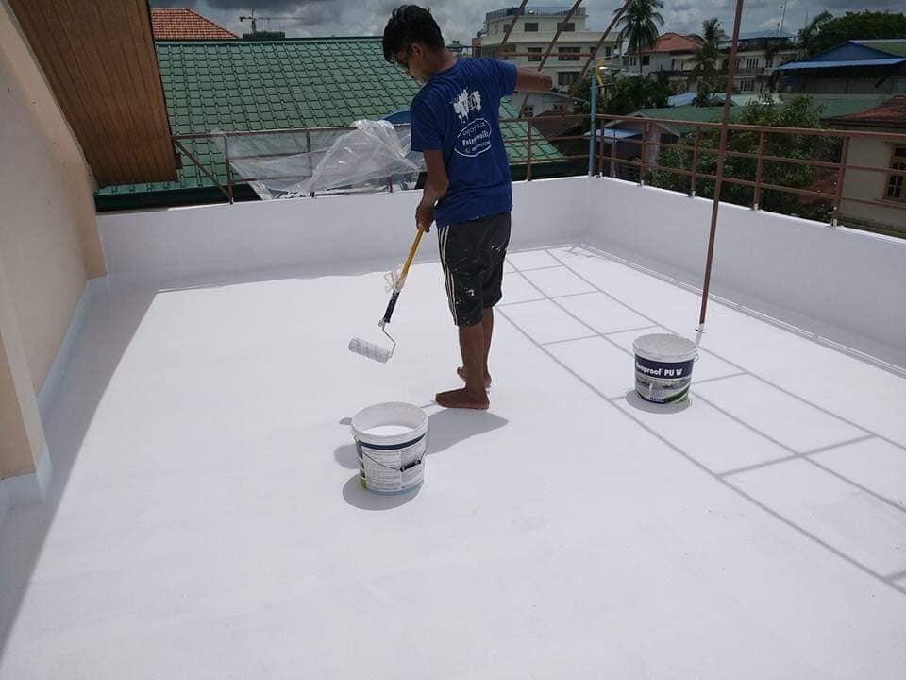
MỘT SỐ HÌNH ẢNH THI CÔNG

Slide 30
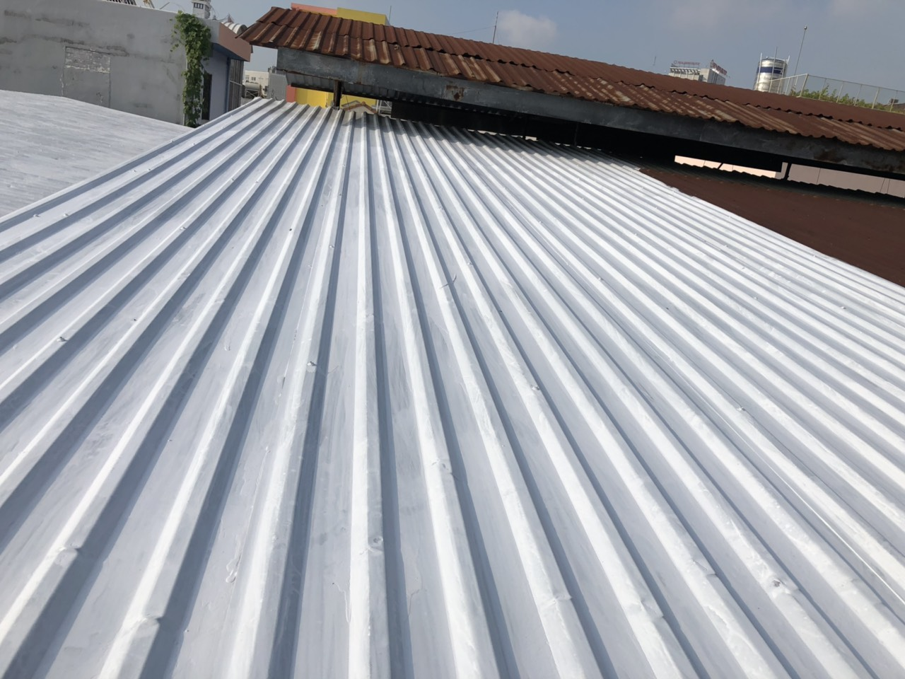
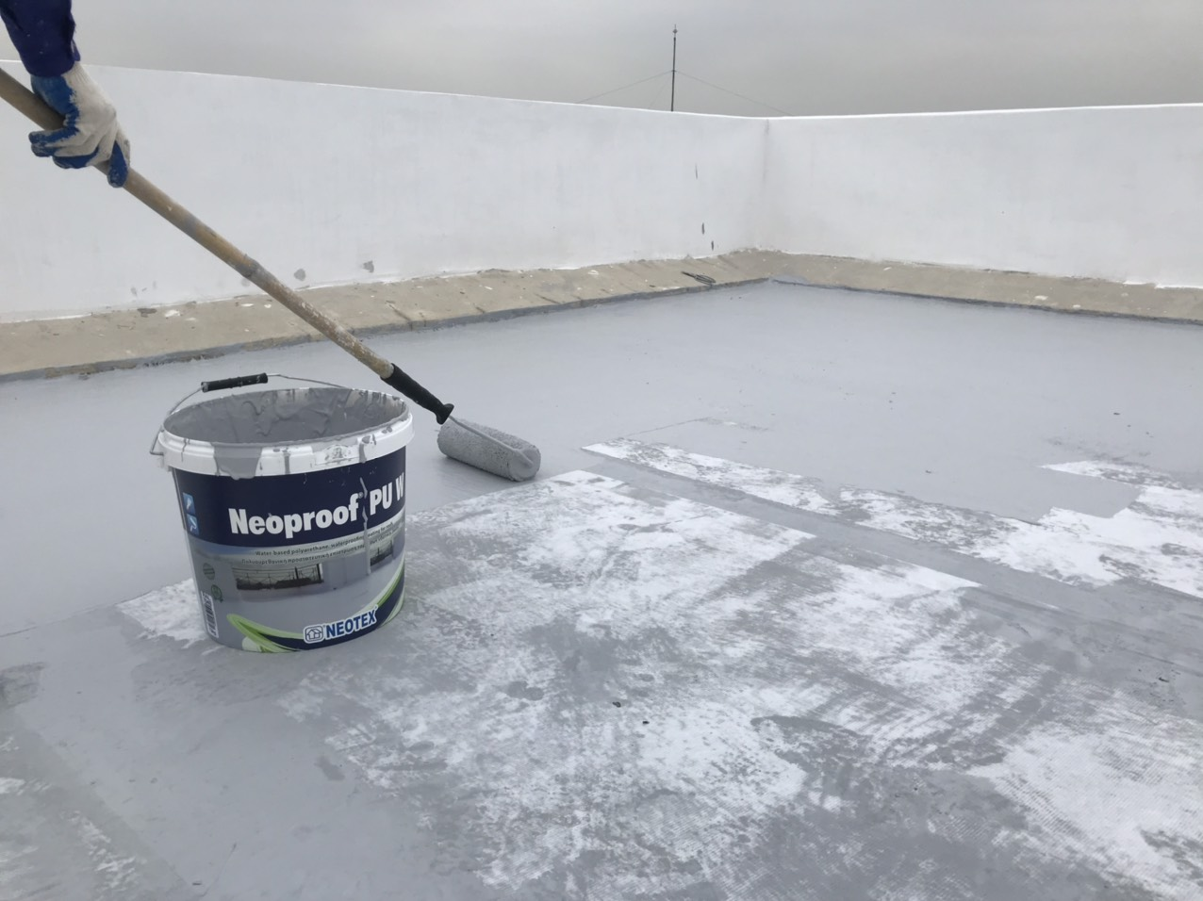
MỘT SỐ HÌNH ẢNH THI CÔNG

Slide 31
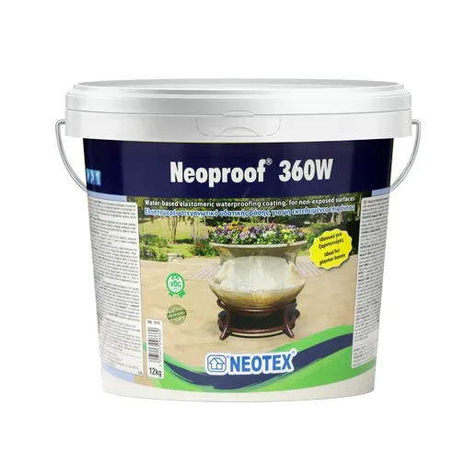
VẬT LIỆU GỐC CAO SU
NEOPROOF® 360W
Neoproof® 360W là lớp phủ chống thấm gốc cao su đàn hồi hệ nước, lý tưởng cho bề mặt không lộ thiên. Ứng dụng trên các bề mặt xây dựng nằm ngang hoặc thẳng đứng trước khi ốp lát, trát vữa xi măng, lắp đặt vật liệu tấm cách nhiệt,...
(Lý tưởng cho chống thấm bồn hoa)

Slide 32
VẬT LIỆU GỐC CAO SU
ƯU ĐIỂM
NHƯỢC ĐIỂM
Bám dính trên nhiều loại bề mặt xây dựng
Tăng khả năng kháng hóa chất - kháng kiềm cao
Có độ bền căng và độ giãn dài cao
Nhanh khô và dễ thi công
Cung cấp khả năng bảo vệ chống Radon ngầm
Hệ nước nên thân thiện với môi trường
Chi phí vật tư cao
Yêu cầu kiểm soát độ ẩm đảm bảo theo TLKT trong suốt quá trình đóng rắn của sản phẩm.

Slide 33
VẬT LIỆU GỐC CAO SU
Đặ tính kỹ thuật
Đặc tính | Thông số
Tỷ trọng ( EN ISO 2811-11) | 1,3 kg/L ( ±0,1)
Giãn dài tại điểm gãy (ASTM D412) | 270% ( ±30%)
Độ bền kéo tại điểm gãy (ASTM D412) | 3.5 Mpa (±0,3)
Cường độ bám dính | >2,5 N/mm2
Độ cứng ShoreA (ASTM D2240) | 55
Đặc tính | Thông số
Độ ẩm mặt nền | <4%
Độ ẩm môi trường | <80%
Nhiệt độ thi công | +8 °C đến +35°C
Thời gian khô (+25°C,RH 50%) | 1 giờ
Thời gian khô thi công lớp kế tiếp(+25°C,RH 50%) | > 2 giờ
Định mức (bề mặt xi măng) | 1,0kg/m2/ 2 lớp

Slide 34
- V.O.C là hợp chất hóa học hữu cơ có tính chất bay hơi tự nhiên trong điều kiện nhiệt độ và áp suất thông thường của môi trường.
- LOW V.O.C (≤ 150g/L) được chứng nhận theo tiêu chuẩn Standardization EN 16516 của Châu Âu.
- Giấy chứng nhận thân thiện với môi trường ECO là một chỉ dẫn về các sản phẩm được ECOmark® phê duyệt cho các sản phẩm được kiểm soát và chứng nhận được sản xuất mà không sử dụng bất kỳ đầu vào hóa học, phụ gia hoặc phương pháp nào có hại cho con người và hệ sinh thái ở tất cả các giai đoạn của sản phẩm công nghiệp và nông nghiệp.

Slide 35
ĐƯỢC CHỨNG NHẬN THEO TIÊU CHUẨN CHÂU ÂU
Giấy chứng nhận chất lượng
Giấy chứng nhận xuất xứ

Slide 36
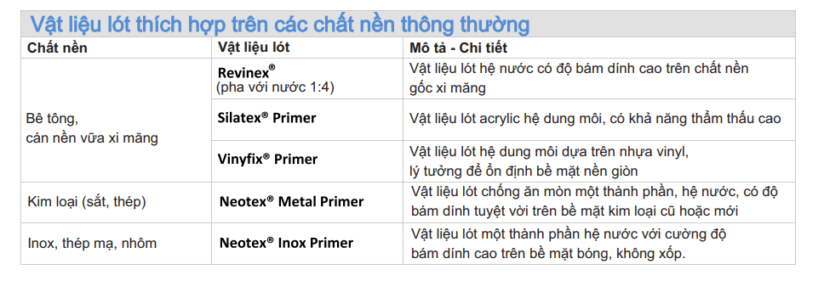
Hệ thống vật liệu lót

Slide 37
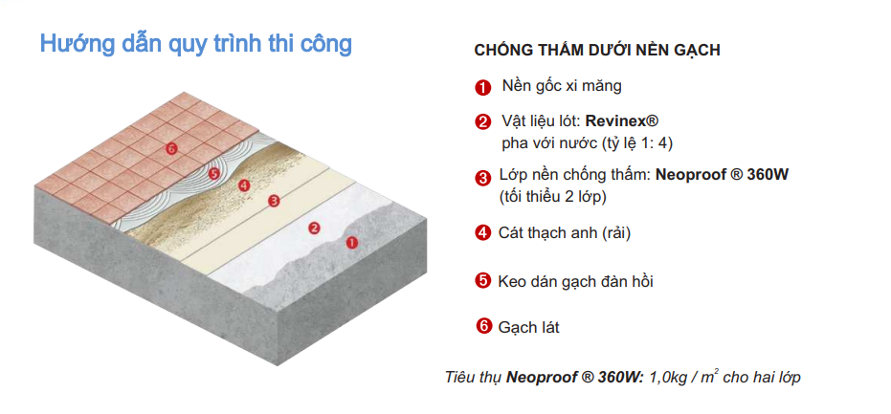

Slide 38
HƯỚNG DẪN THI CÔNG

Slide 39
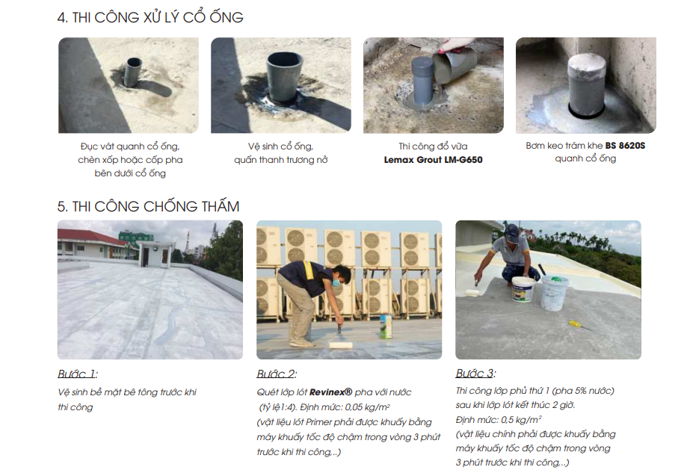
HƯỚNG DẪN THI CÔNG

Slide 40
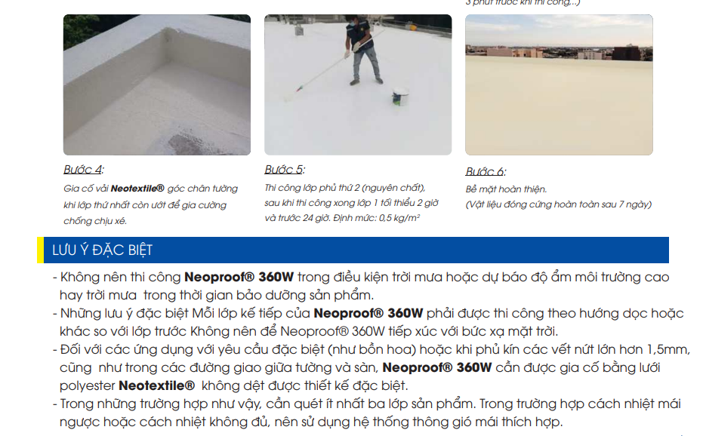
HƯỚNG DẪN THI CÔNG

Slide 41
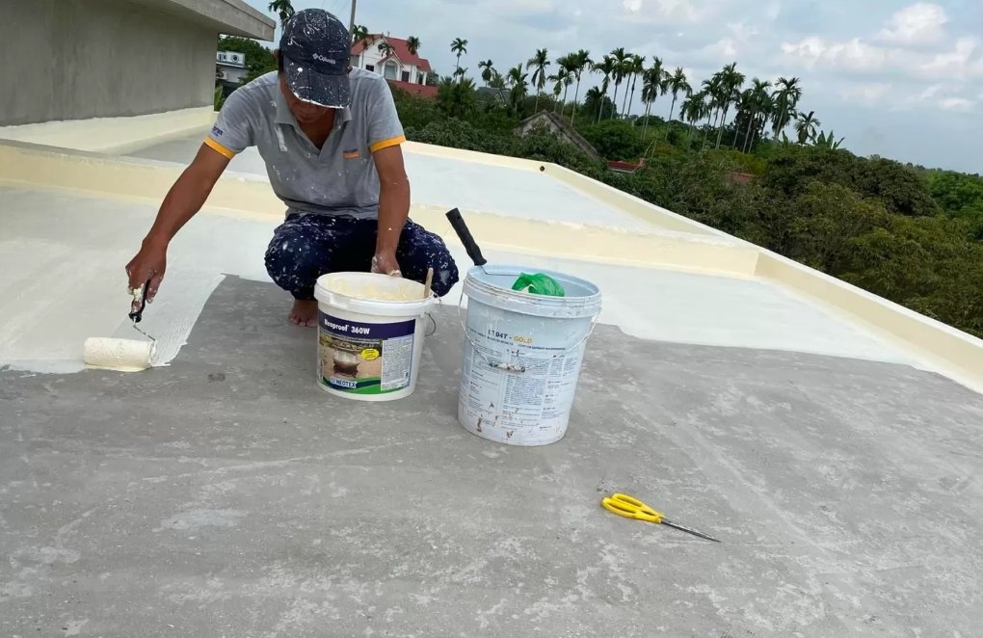
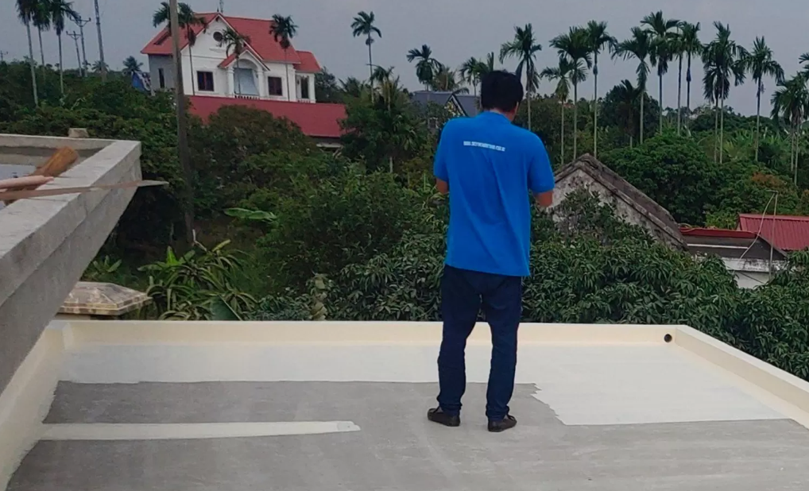
MỘT SỐ HÌNH ẢNH THI CÔNG

Slide 42
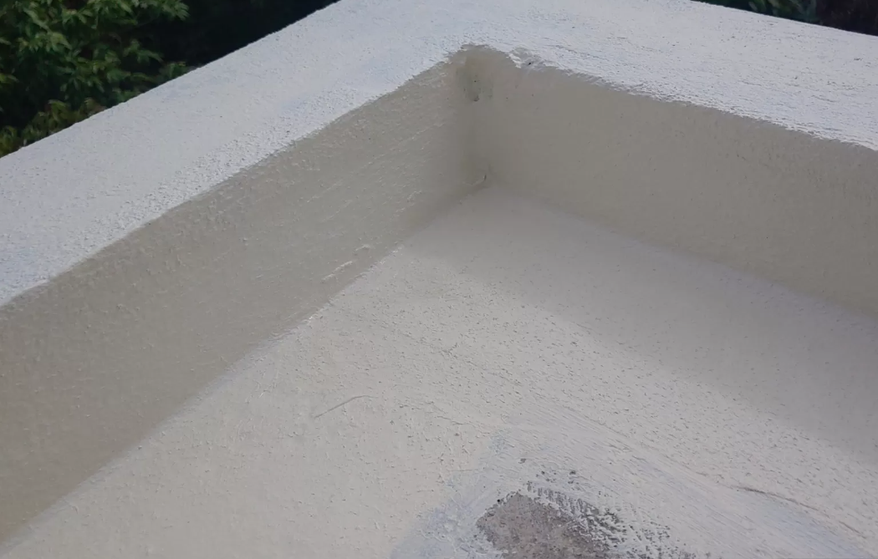
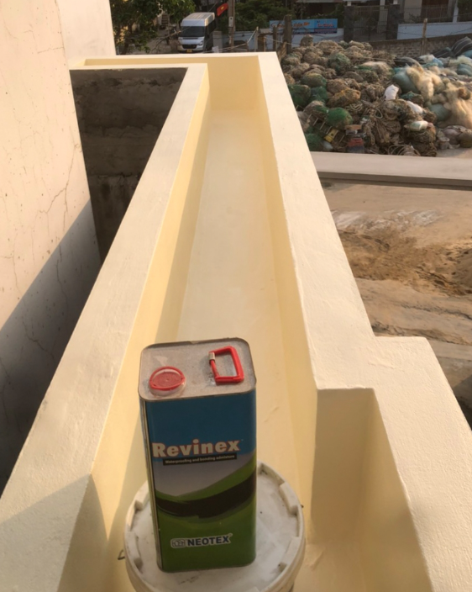
MỘT SỐ HÌNH ẢNH THI CÔNG

Slide 43
THANK YOU

